Slide 1
برنامه بازیابی و ذخیره رمز عبور
پروژه گروه آینده سازان

Slide 2
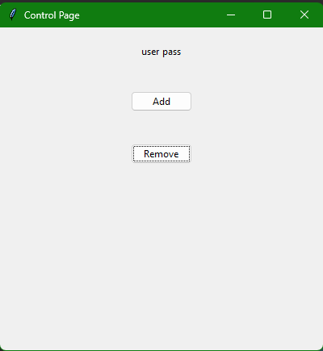
نحوه عملکرد برنامه
صفحه اصلی برنامه نمایش داده ها قابلیت حذف و اضافه داده

Slide 3
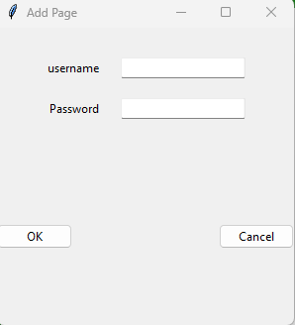
نحوه عملکرد برنامه
صفحه دریافت داده جدید قابلیت دریافت داده بدون محدودیت تعداد کلمات قابلیت ذخیره و کنسل کردن

Slide 4
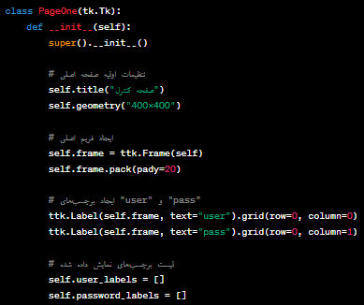
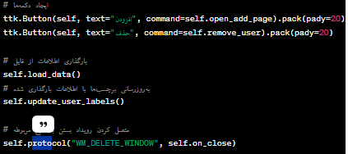
توضیحاتی درباره کد نوشته شده در این برنامه
کلاس اصلی برنامه

Slide 5
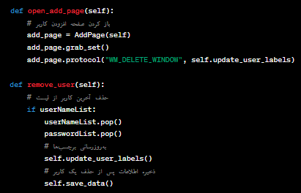
حذف و اصافه

Slide 6
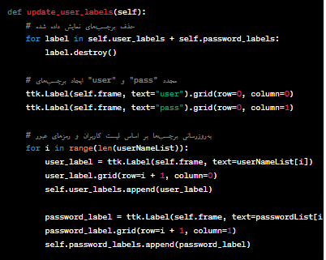
بروزرسانی برچسب ها

Slide 7
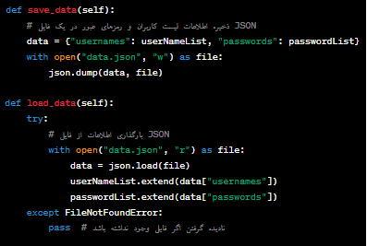
ذخیره و بارگذاری داده ها

Slide 8

بستن صفحه

Slide 9
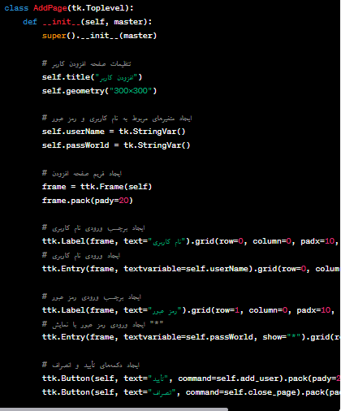
صفحه افزودن

Slide 10
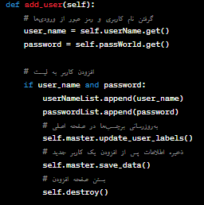
افزودن

Slide 11

بستن صفحه

Slide 12

نمایش لیست داده ها

Slide 13

اجرای برنامه

